Slide 1
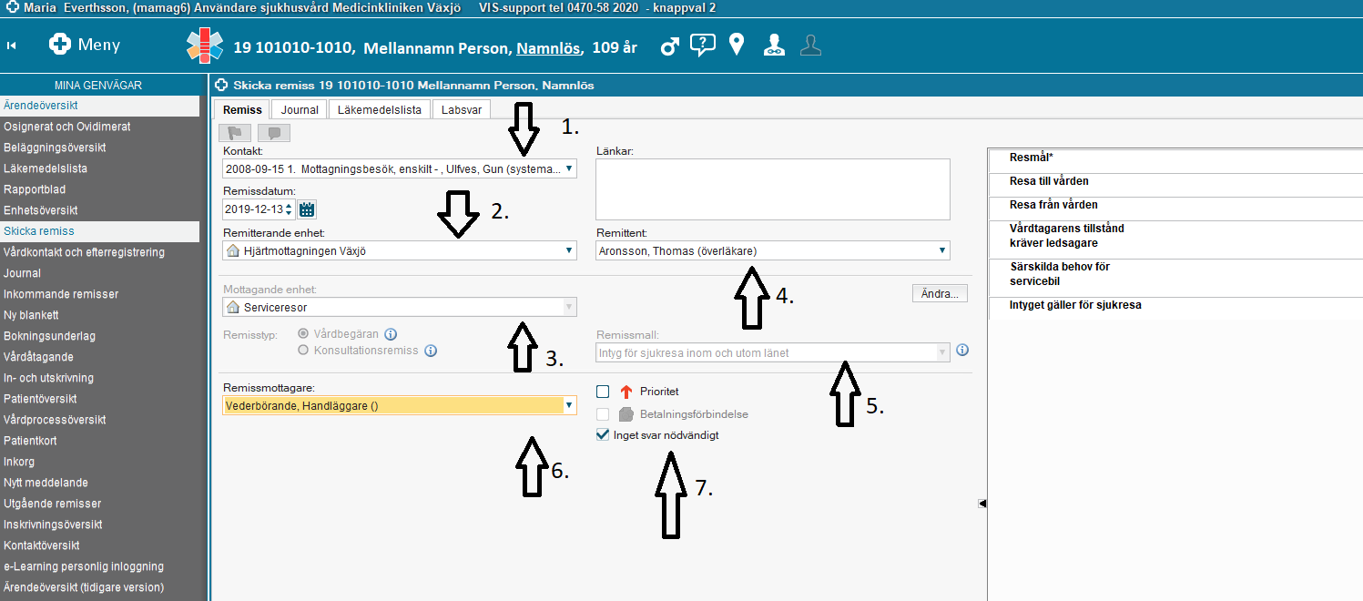
Välj kontakt
Välj remitterande enhet
Välj remissmottagare Serviceresor
Välj den remittent som ska signera remissen
Välj remiss mall
Välj remiss mottagare = vedebörande handläggare
Se till att rutan för ”inget svar nödvändigt är ifylld

Slide 2
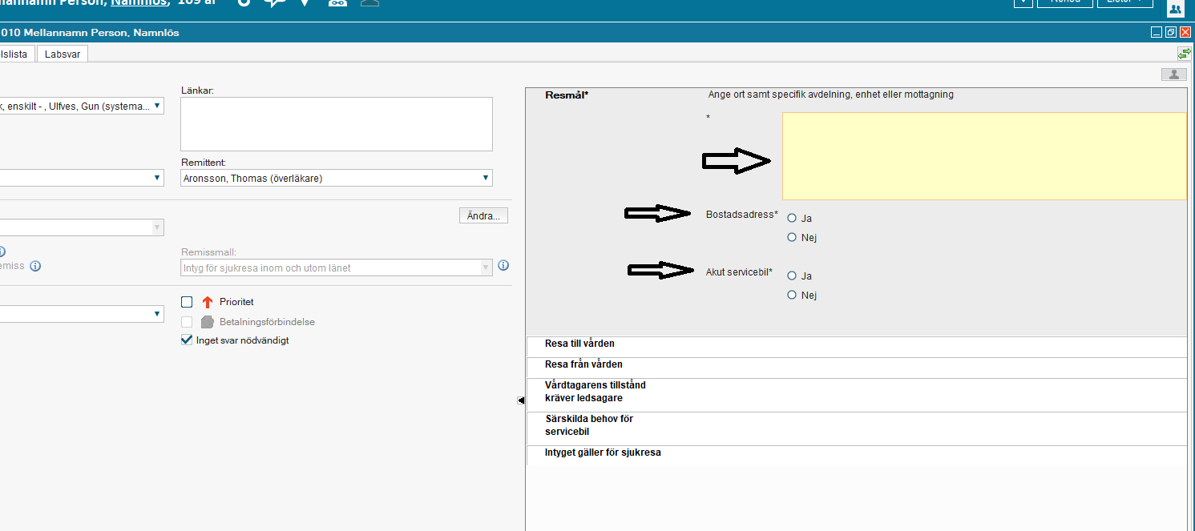
1.
2.
3.
1. Skriv adress om patienten inte ska till sin bostadsadress, t ex utomläns
eller tillfällig placering. Här kan man också skriva i fritext om man har något som man vill
förmedla till serviceresors beställningscentral
2. Markera rutan ”ja” om patienten ska till sin bostadsadress
3. Markera om det är en akut resa som ska ske, dvs samma dag

Slide 3
Välj rätt transportalternativ både för ditresan och hemresan.
Alltid Linneán i första hand ner till Lund/Malmö

Slide 4
Markera om vårdtagaren behöver ledsagare, fritext ruta finns för kommentarer

Slide 5
Markera orsak till att vårdtagaren inte kan samåka, behöver framsätesplats eller har något annat problem skriv detta i fritext rutan

Slide 6
1.
2.
Fyll i det datum som ska gälla vid engångsresa
Fyll i den period som ska gälla max 6 månader
Tänk på att man kan bara skriva intyg till sin egen enhet

Slide 7
Om man inte har behörighet att signera remissen ska man trycka på skicka osignerat, lägger sig då i inkorgen för den remittent man valt som får signera i efterhand. Resan är dock godkänd så vårdtagaren kan ringa och boka sin resa.

